Slide 1
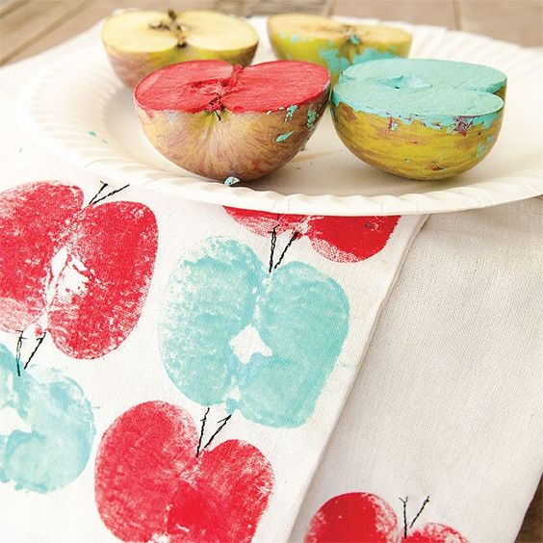
Осликавање
Сви знамо колико је воће важно да се једе. Да ли јабуке увек морају да буду црвене и зелене?
На цртежу могу да буду разних боја.
Покушајте да се играте са бојама и да ваш рад буде што веселији.
Које су то основне боје? Жута, црвена и плава. Поред ових основних покушајте да направите изведене боје.
Помешајте црвену и жуту, плаву и жуту и плаву и црвену.
Уз помоћ јабука, блока и темпера на листу отискујте основне и изведене боје.

